Slide 1


UNIVERSIDAD AUTÓNOMA DEL ESTADO DE MÉXICO
FACULTAD DE ODONTOLOGÍA
PROGRAMA EDUCATIVO:
ESPECIALIZACIÓN EN ORTODONCIA
AREA CURRICULAR:
Formación disciplinaria
ASIGNATURA:
BIOÉTICA
TEMA DEL MATERIAL:
DERECHOS HUMANOS
ELABORADO POR:
DRA. EN E.P. MARÍA DEL ROCÍO FLORES ESTRADA
FECHA DE ELABORACIÓN:
SEPTIEMBRE DE 2019

Slide 2
PROGRAMA EDUCATIVO:
ESPECIALIZACION EN ORTODONCIA
ÁREA DE DOCENCIA:
FORMACIÓN DISCIPLINARIA
UNIDAD DE APRENDIZAJE:
BIOÉTICA

Slide 3
Semestre:
Primero
Créditos:
4
Tipo
Obligatorio

Slide 4
Unidades de aprendizaje antecedentes: Ninguna
Unidades de aprendizaje simultaneas:
  Crecimiento y desarrollo craneofacial
  Oclusión
  Cefalometría
  Introducción a la clínica de ortodoncia
  Clínica de ortodoncia básica I
Unidades de aprendizaje consecuentes: Ninguna

Slide 5
Objetivo general
Exponer y seguir los principios bioéticos durante el tratamiento del paciente ortodóncico, así como integrar estos conocimientos a la realización de sus proyectos terminales.

Slide 6
Unidad I
El ser humano como persona
  El ser humano como persona
  Totalidad Unitaria
  Dignidad del ser humano
  Derechos Humanos
  Acoso y Hostigamiento
  Equidad de género
  Definición de persona

Slide 7
Actividades de Aprendizaje
Lectura, discusión y análisis de documentos relacionados con la bioética, de manera individual y grupal durante las sesiones
Elaboración de resúmenes, mapas conceptuales, cuadros sinópticos
Exposición en clase de lo estudiado, leído o realizado

Slide 8
DERECHOS HUMANOS
Dra. En E.P. María del Rocío Flores Estrada
Septiembre de 2019

Slide 9

Derechos humanos
Son el conjunto de prerrogativas sustentadas en la dignidad humana, cuya realización efectiva resulta indispensable para el desarrollo integral de la persona. Se encuentran establecidos dentro del orden jurídico nacional, en nuestra Constitución Política, tratados internacionales y en las leyes.
Notes:
Una prerrogativa es un permiso, un beneficio o una dispensa que se otorga a una persona respecto a un determinado asunto. Es un privilegio, un derecho reservado a ciertas funciones o dignidades.

Slide 10


Derechos humanos
Los derechos humanos universales están a menudo contemplados en la ley y garantizados por ella, a través de los tratados, el derecho internacional consuetudinario, los principios generales y otras fuentes del derecho internacional.
Notes:
El derecho internacional de los derechos humanos establece las obligaciones que tienen los gobiernos de tomar medidas en determinadas situaciones, o de abstenerse de actuar de determinada forma en otras, a fin de promover y proteger los derechos humanos y las libertades fundamentales de los individuos o grupos.

Slide 11

Derechos humanos
El respeto hacia los derechos humanos de cada persona es un deber de todos. Todas las autoridades en el ámbito de sus competencias, tienen la obligación de promover, respetar, proteger y garantizar los derechos humanos consignados en favor del individuo.
Notes:
El respeto y garantía de los Derechos Humanos es un propósito general de todas las constituciones, es el Estado quien tiene la obligación de respetarlos y de garantizarlos, adoptando las medidas necesarias para lograr su satisfacción en la población y asegurar la prestación de determinados servicios.

Slide 12
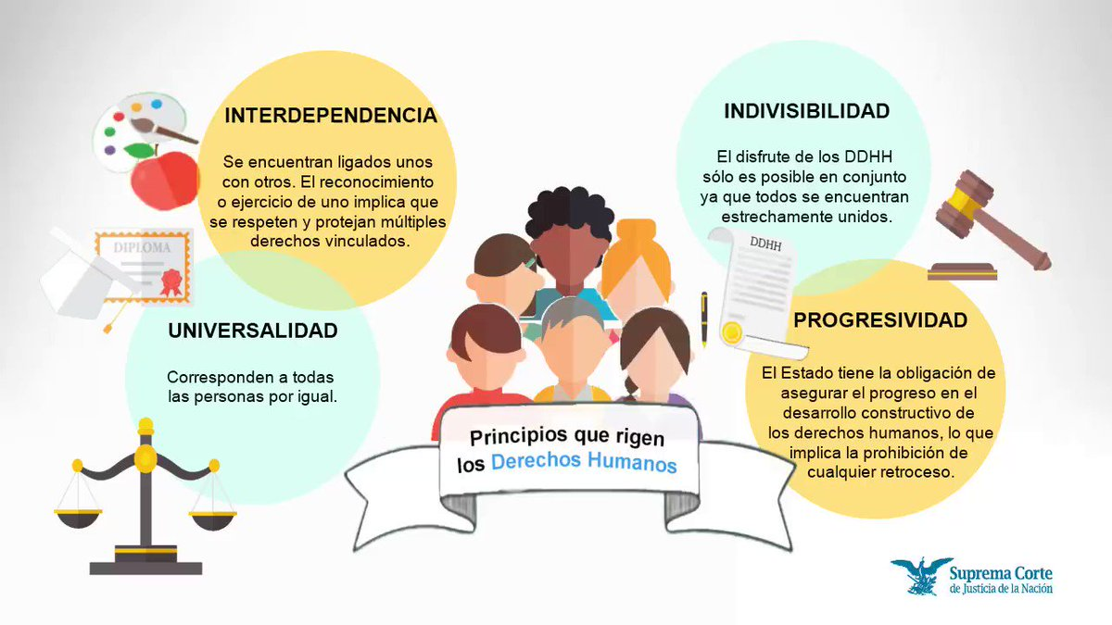
Principios que rigen los Derechos humanos
La aplicación de los derechos humanos a la que se encuentran obligadas todas las autoridades se rige por los principios de universalidad, interdependencia, indivisibilidad y progresividad.
Notes:
En las siguientes diapositivas definiremos de que se trata cada uno de los principios aquí mencionados.

Slide 13
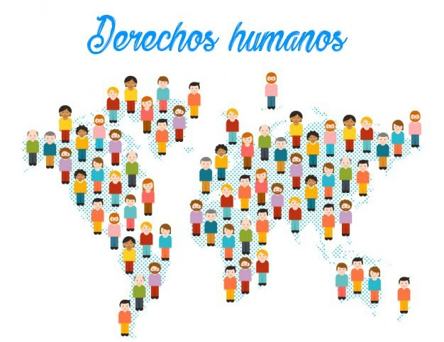
Principio de Universalidad
Todas las personas son titulares de todos los derechos humanos. Dicho principio se encuentra estrechamente relacionado a la igualdad y no discriminación.
Notes:
Señala que los derechos humanos corresponden a todas las personas por igual.
Para lograr la igualdad real se debe atender a las circunstancias o necesidades específicas de las personas.

Slide 14

Principio de Interdependencia
Consiste en que cada uno de los derechos humanos se encuentran ligados unos a otros, de tal manera que el reconocimiento y ejercicio de uno de ellos, implica que se respeten y protejan múltiples derechos que se encuentran vinculados.
Notes:
Todos los derechos humanos son indivisibles e interdependientes. Estas características se derivan de una concepción integral de los derechos, en los que no opera ninguna forma de jerarquía ni sus violaciones o consecuencias pueden tratarse aisladamente de otras en las que no se haya actuado en forma directa. Si la integridad se rompe, se afecta la persona como un todo y no sólo una parte de ella. La interdependencia significa que todos los derechos humanos están interrelacionados. No puede afectarse un derecho sin afectar otros.

Slide 15

Principio de Indivisibilidad
Los derechos humanos poseen un carácter indivisible pues todos ellos son inherentes al ser humano y derivan de su dignidad.
Notes:
Lo anterior quiere decir que el disfrute de los derechos humanos sólo es posible en conjunto y no de manera aislada ya que todos se encuentran estrechamente unidos.
La indivisibilidad significa que todos los derechos humanos están unidos por un mismo cuerpo de principios y que todos están situados a un mismo nivel. No hay derechos humanos más importantes que otros.

Slide 16

Principio de Progresividad
Constituye una obligación del Estado para asegurar el progreso en el desarrollo constructivo de los derechos humanos, al mismo tiempo, implica una prohibición para el Estado respecto a cualquier retroceso de los derechos.
Notes:
El Estado debe proveer las condiciones más óptimas de disfrute de los derechos y no disminuir ese nivel logrado.
El poder público debe hacer todo lo necesario para que sean superadas la desigualdad, la pobreza y la discriminación.

Slide 17

Declaración Universal de los Derechos Humanos
Fue proclamada por la Asamblea General de las Naciones Unidas en París, el 10 de diciembre de 1948.
Establece, por primera vez, los derechos humanos fundamentales que deben protegerse en el mundo entero y ha sido traducida en mas de 500 idiomas.
Notes:
Es un documento que marca un hito en la historia de los derechos humanos. Elaborada por representantes de todas las regiones del mundo con diferentes antecedentes jurídicos y culturales.

Slide 18
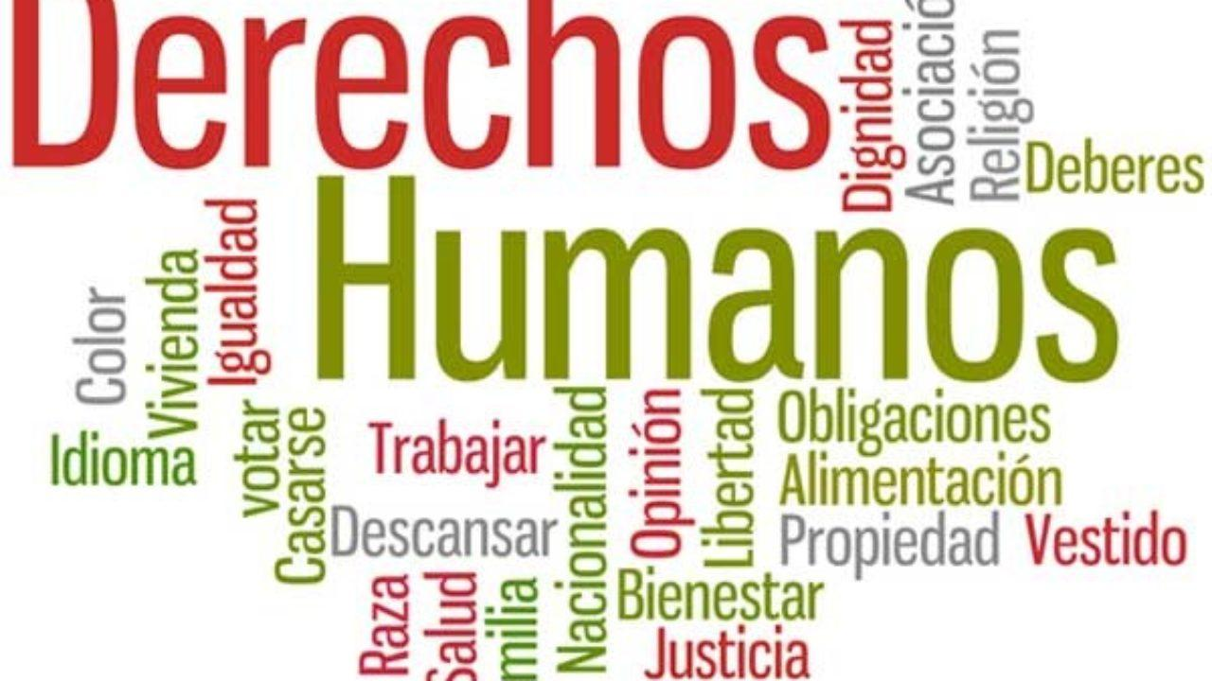
Clasificación de los derechos humanos
Han sido clasificados atendiendo a diversos criterios.
Actualmente es mayormente aceptado clasificar los derechos humanos únicamente en civiles, económicos, sociales, culturales y ambientales.
Dentro del conjunto de derechos humanos no existen niveles ni jerarquías pues todos tienen igual relevancia.
Notes:
Los Derechos Humanos han sido clasificados atendiendo a diversos criterios, así podemos encontrar clasificaciones que atienden a su naturaleza, al origen, contenido y por la materia a la que se refieren. Con un propósito pedagógico han sido clasificados en tres generaciones, esto en función al momento histórico en que surgieron o del reconocimiento que han tenido por parte de los Estados. Es conveniente indicar que el agrupamiento de los derechos humanos en generaciones no significa que algunos tengan mayor o menor importancia sobre otros pues todos ellos encuentran en la dignidad humana el principio y fin a alcanzar. Así entonces en la primera generación fueron agrupados los derechos civiles y políticos, en la segunda generación los derechos económicos, sociales y culturales y en la tercera generación se agruparon los que corresponden a grupos de personas o colectividades que comparten intereses comunes.

Slide 19

Derecho a la vida
Toda persona tiene derecho a que su vida sea respetada. Este derecho debe conceptualizarse en dos sentidos:
a) Como una obligación para el Estado de respetar la vida dentro del ejercicio de sus funciones;
b) Como una limitación al actuar de los particulares, para que ninguna persona prive de la vida a otra.
Notes:
La vida es un derecho fundamental consagrado en documentos fundamentales internacionales y nacionales de diversos países del mundo. El primero de todos los derechos si consideramos al titular de éste como generador de cualquier otro derecho posible. En este sentido, es inviolable y no admite excepción alguna, es decir, se tutela tanto en el ámbito privado como en el público a fin de cubrir la dimensión personal.

Slide 20
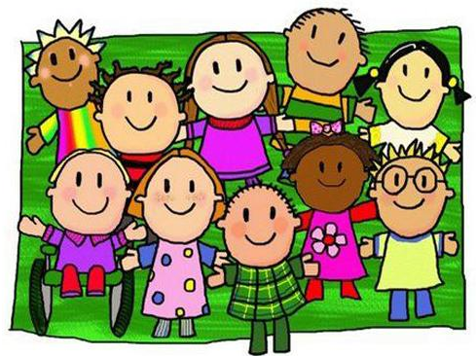
Derecho a la igualdad y prohibición de discriminación
Es el derecho de todos los seres humanos a ser iguales en dignidad, a ser tratados con respeto y consideración y a participar sobre bases iguales en cualquier área de la vida económica, social, política, cultural o civil.
Se prohíbe toda exclusión o trato diferenciado motivado por cualquier razón.
Notes:
Se prohíbe toda exclusión o trato diferenciado motivado por razones del origen étnico o nacional, género, edad, discapacidades, condición social, condiciones de salud, religión, opiniones, preferencias sexuales, estado civil o cualquier otra que atente contra la dignidad humana y tenga por objeto anular o menoscabar los derechos y libertades de las personas.
Todas las personas tienen derecho a gozar y disfrutar de la misma manera los derechos reconocidos por la Constitución, los tratados internacionales y las leyes.
De igual manera, queda prohibida toda práctica de exclusión que tenga por objeto impedir o anular el reconocimiento o ejercicio de los derechos humanos consagrados en nuestro orden jurídico.
En México los títulos de nobleza, privilegios u honores hereditarios no tendrán validez.

Slide 21

Igualdad entre hombres y mujeres
Todas las personas gozan los mismos derechos sin importar su sexo o género. El Estado establecerá las acciones necesarias que garanticen a las mujeres la erradicación de la violencia y el acceso a las mismas oportunidades e igualdad en todos los ámbitos de la vida pública y privada.
Notes:
La igualdad de género es un principio constitucional que estipula que hombres y mujeres son iguales ante la ley”, lo que significa que todas las personas, sin distingo alguno tenemos los mismos derechos y deberes frente al Estado y la sociedad en su conjunto.

Slide 22

Igualdad ante la ley
Todas las personas gozarán de los derechos humanos reconocidos en la Constitución, en los tratados internacionales de los que el Estado Mexicano sea parte, y en las leyes que de ellos deriven.
Todas las personas son iguales ante la ley.
Notes:
El contenido de la ley deberá atender a las circunstancias propias de cada persona a fin de crear condiciones que permitan el acceso a su protección en condiciones igualdad.

Slide 23

Libertad de la persona
En México se prohíbe la esclavitud en cualquiera de sus formas y toda persona extranjera que llegue a nuestro territorio con esa condición, recobrará su libertad y gozará de la protección de las leyes mexicanas.
Así también, están prohibidos los trabajos forzosos y gratuitos o no pagados.
Notes:
Por lo que nadie puede ser obligado a prestar trabajos contra su voluntad y sin recibir un pago justo.

Slide 24

Derecho a la integridad y seguridad personales
Toda persona tiene el derecho a que el Estado respete su integridad física, moral y psíquica.
Existe una protección especial de este derecho en la prohibición de infligir tortura o malos tratos, tratos crueles, inhumanos o degradantes.
Notes:
La Constitución prohíbe las penas de muerte, de mutilación, de infamia, la marca, los azotes, los palos, el tormento de cualquier especie, la multa excesiva, la confiscación de bienes y cualesquiera otras penas inusitadas y trascendentales.

Slide 25

Libertad de trabajo, profesión, industria o comercio
Toda persona tiene derecho a dedicarse a la profesión, industria, comercio o trabajo que le acomode, siendo lícitos.
Nadie puede ser privado del producto de su trabajo, sino por resolución judicial.
Notes:
El ejercicio de esta libertad sólo podrá limitarse por determinación de autoridad competente y dentro de los términos que marque la ley.

Slide 26
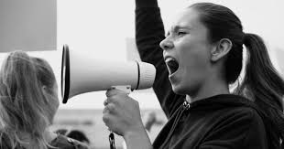
Libertad de expresión
Toda persona tiene derecho a la libertad de pensamiento y expresión. Comprende la libertad de buscar, recibir y difundir información e ideas, ya sea oralmente, por escrito, o a través de las nuevas tecnologías de la información; además, no puede estar sujeto a censura previa sino a responsabilidades ulteriores expresamente fijadas por la ley.
Notes:
No se puede restringir el derecho de expresión por medios indirectos, como el abuso de controles oficiales o particulares del papel para periódicos; de frecuencias radioeléctricas; de enseres y aparatos usados en la difusión de información; mediante la utilización del derecho penal o por cualquier medio encaminado a impedir la comunicación y la circulación de ideas y opiniones.

Slide 27

Libertad de conciencia
Toda persona tiene derecho a creer y pensar libremente según sus ideas y convicciones.
Notes:
Toda persona tiene derecho a la libertad de pensamiento, de conciencia y de religión.

Slide 28
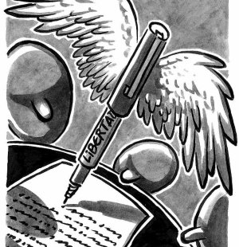
Libertad de imprenta
Es la libertad de las personas para difundir, escribir y publicar opiniones, información e ideas o cualquier contenido, suceso o materia, siempre y cuando no se afecte la estabilidad social, la dignidad o vida de terceros.
Notes:
La libertad de imprenta es concebida como aquella libertad de la que gozan todas las personas para pensar, escribir y publicar textos de cualquier tema materia o asunto, así como para leerla o informarse de ella. La libertad de imprenta está pensada como un derecho limitado únicamente por la libertad de otras personas o terceros de no ser afectados en su dignidad, vida o estabilidad social. Por esta razón el Estado debe abstenerse de coartar o limitar la libre expresión a través de la publicación de las ideas a través de una censura previa.

Slide 29
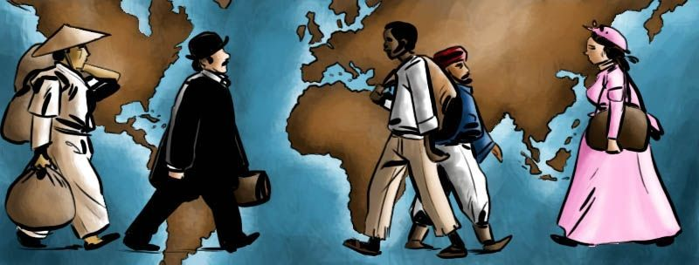
Derecho a la libertad de tránsito o residencia
Es un derecho de las personas para entrar y salir del país, viajar de un lugar a otro dentro del territorio mexicano o mudar su residencia, sin que se requiera algún permiso o documento legal para hacerlo, con las limitaciones establecidas en la ley.
Notes:
Con estas medidas se consagra la facultad de las personas y ciudadanos para desplazarse por el territorio nacional sin portar documentación alguna ni ser impedidos de ninguna manera por la autoridad para hacerlo.

Slide 30

Libertad de asociación, reunión y manifestación
Las personas tienen el derecho:
A agruparse pacíficamente con cualquier objeto lícito,
Para congregarse libremente, siendo de forma pacífica y con fines lícitos.
A formar parte de una asamblea o reunión que tenga como propósito expresar o exponer cualquier idea, petición o protesta a la autoridad.
Notes:
Los manifestantes deberán actuar de forma pacífica y con respeto a la dignidad de la persona y a las leyes.
Solamente las ciudadanas y los ciudadanos de la República podrán hacerlo para tomar parte en los asuntos políticos del país.

Slide 31
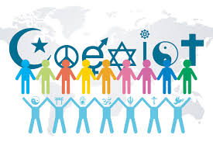
Libertad religiosa y de culto
Toda persona tiene libertad para adoptar, profesar, divulgar o seguir, la creencia religiosa o filosófica que más le agrade o desee, y de practicar libremente las ceremonias religiosas, devociones, ritos, enseñanzas o demás actos del culto de su religión, siempre que no afecte la dignidad de la persona o constituya o induzca a cometer algún delito o falta administrativa prevista en la ley.
Notes:
Este derecho incluye la libertad de cambiar de religión o de creencia, así como la libertad de manifestar su religión o su creencia, individual y colectivamente, tanto en público como en privado, por la enseñanza, la práctica, el culto y la observancia.

Slide 32
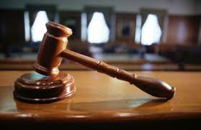
Derecho de acceso a la justicia
Toda persona tiene derecho de acudir ante los tribunales para que se le administre justicia de manera pronta, completa, imparcial y gratuita.
El Estado procurará que este derecho se realice en condiciones de igualdad y de no discriminación.
Notes:
Toda persona tiene derecho a acudir ante los jueces o tribunales competentes, para que le amparen contra actos que violen sus derechos humanos.

Slide 33
Derecho a la irretroactividad de la ley
A ninguna Ley se le dará efecto retroactivo en perjuicio de persona alguna, lo que quiere decir que los actos que llevamos a cabo sólo pueden ser juzgados por Leyes que se hayan expedido con anterioridad y que se encuentren vigentes al momento de realizar la conducta de que se trate.
Notes:
Sin embargo, de acuerdo con la jurisprudencia de la Suprema Corte de Justicia de la Nación, cuando una Ley posterior establezca algún beneficio a la persona, sí es aplicable de forma retroactiva y se estará a lo dispuesto en el ordenamiento que le sea más favorable.

Slide 34
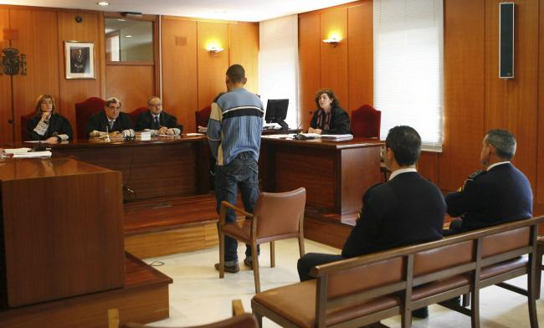
Derecho de audiencia y debido proceso legal
Derecho que tiene toda persona para ejercer su defensa y ser oída por la autoridad competente, con las debidas formalidades y dentro de un plazo razonable, previo al reconocimiento o restricción de sus derechos y obligaciones.
Notes:
El debido proceso debe contemplar las formalidades que garanticen una defensa adecuada, es decir:
El aviso de inicio del procedimiento:
La oportunidad de ofrecer las pruebas y alegar en su defensa;
Una resolución que resuelva las cuestiones debatidas, y
La posibilidad de impugnar la resolución mediante los recursos procedentes.

Slide 35
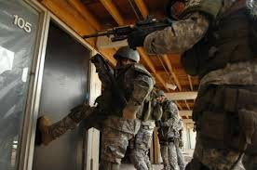
Derecho a la inviolabilidad del domicilio
Toda persona tiene derecho a que el Estado garantice la protección de su domicilio.
La autoridad no puede molestar a las personas en su domicilio, posesiones, papeles y demás, a menos que haya una orden expedida por la autoridad competente para ello.
Notes:
Por tanto, si algún representante gubernamental quisiera realizar un cateo en el domicilio de cualquier persona, necesitaría previamente recibir una autorización explícita por parte de la autoridad competente, que es, en este caso, la autoridad judicial.

Slide 36

Derecho a la inviolabilidad de comunicaciones privadas
En México está prohibido que la autoridad o los particulares inspeccionen, fiscalicen, registren, abran o violen la correspondencia o paquetes de otros, que se envíen por el servicio postal, así como otro tipo de comunicaciones entre particulares.
Sólo la autoridad judicial, previa petición del Ministerio Público, puede autorizar la intervención de comunicaciones privadas.
Notes:
Hay ciertos casos extraordinarios en los que la autoridad judicial federal, previa solicitud por parte de la autoridad competente, podrá dar autorización para intervenir las comunicaciones. Son competentes las autoridades federales que la ley señale y los titulares de los Ministerios Públicos de las entidades federativas.

Slide 37
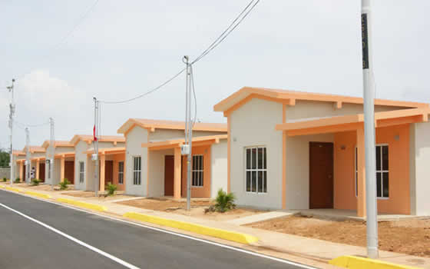
Derecho a la propiedad
Es la prerrogativa que tiene toda persona de usar, gozar, disfrutar y de disponer sus bienes de acuerdo con la ley. Dicho derecho será protegido por el Estado, por lo que nadie podrá ser privado, ni molestado en sus bienes sino en virtud de un juicio que cumpla con las formalidades esenciales del procedimiento.
Notes:
Sólo en caso de interés público, y observando la debida indemnización, el Estado puede restringir el derecho a usar, disfrutar y disponer de ella.

Slide 38

Derechos sexuales y reproductivos
Reconocimiento del derecho básico de todas las parejas e individuos a decidir libre y responsablemente el número de hijos, el espaciamiento de los nacimientos y a disponer de la información y de los medios para ello, así como el derecho a alcanzar el nivel más elevado de salud sexual y reproductiva.
Notes:
También incluye el derecho a adoptar decisiones relativas a la reproducción sin sufrir discriminación, coacciones o violencia, de conformidad con lo establecido en los documentos de derechos humanos

Slide 39

Derecho de acceso a la información
El Estado debe garantizar el derecho de las personas para acceder a la información pública; buscar, obtener y difundir libremente la información en cualquiera de sus manifestaciones (oral, escrita, medios electrónicos o informáticos).
Notes:
El acceso a la información constituye una herramienta esencial para hacer realidad el principio de transparencia en la gestión pública y mejorar la calidad de la democracia.

Slide 40

Derecho a la protección de datos personales
Toda persona tiene derecho a que el Estado proteja los datos que se refieren a su vida privada y datos personales cuando se encuentren en posesión de particulares o de la autoridad. Tendrá derecho en todo momento a acceder a ellos y en su caso a rectificarlos, cancelarlos o disponer de cualquier información concerniente a ellos.
Notes:
Tiene derecho a solicitar el acceso, la rectificación, cancelación u oposición al uso de sus datos personales en posesión de otras personas.

Slide 41
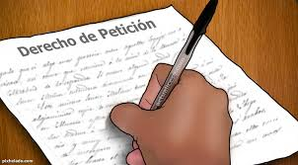
Derecho de petición
Toda persona tiene derecho para hacer peticiones o solicitudes a las autoridades o a los servidores públicos, siempre que las mismas se formulen por escrito, de manera pacífica y respetuosa. Es obligación de la autoridad dar respuesta por escrito a dichas peticiones.
Notes:
En materia política sólo quienes posean la ciudadanía mexicana podrán hacer uso de este derecho.

Slide 42
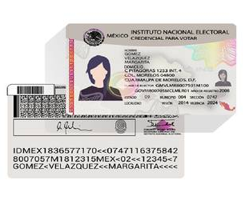
Derecho a la ciudadanía
Todo hombre o mujer que tenga la nacionalidad mexicana y cumpla con los requisitos que la Constitución establece, tendrá el derecho a la ciudadanía mexicana.
Notes:
La ciudadanía es una palabra que proviene del latín Civitas lo que significa “ciudad”, por lo tanto ciudadanía es considerada una condición, la cual se le es otorgada al ciudadano por ser miembro de una comunidad o sociedad organizada.
Las ciudadanas y los ciudadanos mexicanos/as tienen el derecho de votar por el candidato o candidata que deseen que ocupe un cargo de elección popular. Asimismo, tienen el derecho a ser elegidos por el resto de la ciudadanía para ocupar cargos de esa naturaleza, o bien, ser nombrados para otro tipo de empleos o comisiones como servidores públicos, siempre que cumplan con los requisitos establecidos en la ley.

Slide 43
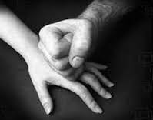
Derecho a la reparación y a la máxima protección
Toda persona que ha sido víctima de un delito o de violaciones a derechos humanos tiene derecho a la asistencia, protección, atención, verdad, justicia, reparación integral, debida diligencia y demás derechos.
Notes:
Tendrá derecho a que se le garantice la aplicación de medidas de protección a su dignidad, libertad, seguridad, bienestar físico y psicológico e intimidad, así como recibir atención y asistencia, de acuerdo a sus necesidades, hasta su total recuperación. Esto incluye la reparación del daño que implica que se restituya a la víctima de manera proporcional a la gravedad del daño causado y la afectación a su proyecto de vida

Slide 44
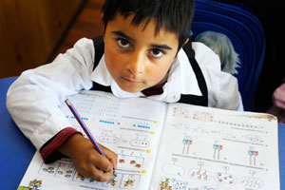
Derecho a la educación
Toda persona tiene derecho a recibir educación. En México el nivel preescolar, primaria, secundaria y media superior serán gratuitos y laicos.
Los padres o tutores de los menores tienen la obligación de hacer que sus hijos o pupilos acudan a recibir educación.
Notes:
Por su carácter de derecho habilitante, la educación es un instrumento poderoso que permite a los niños y adultos que se encuentran social y económicamente marginados salir de la pobreza y participar plenamente en la vida de la comunidad.
Sin embargo, millones de niños y adultos siguen privados de oportunidades educativas, en muchos casos debido a factores sociales, culturales y económicos.

Slide 45

Derecho a la salud
Toda persona tiene derecho a la protección de la salud; si las personas hacen uso de los servicios de salud tienen el derecho de obtener prestaciones oportunas, profesionales, idóneas y responsables.
Notes:
El Estado otorgará servicios de salud a través de la Federación, Estados y Municipios de acuerdo a lo establecido en la ley.

Slide 46

Derecho a la vivienda
Toda persona tiene derecho a disfrutar de vivienda digna y decorosa. La Ley establecerá los instrumentos y apoyos necesarios a fin de alcanzar tal objetivo.
Notes:
Debe considerarse más bien como el derecho a vivir en seguridad, paz y dignidad en alguna parte.
El derecho a una vivienda adecuada abarca libertades.
Estas libertades incluyen en particular:
➢ La protección contra el desalojo forzoso y la destrucción y demolición arbitrarias del hogar;
➢ El derecho de ser libre de injerencias arbitrarias en el hogar, la privacidad y la familia; y
➢ El derecho de elegir la residencia y determinar dónde vivir y el derecho a la libertad de circulación

Slide 47
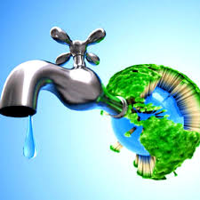
Derecho al agua y saneamiento
Toda persona tiene derecho al acceso, disposición y saneamiento de agua para consumo personal y doméstico en forma suficiente, salubre, aceptable y fácil de obtener.
Notes:
Suficiente. El abastecimiento de agua por persona debe ser suficiente y continuo para el uso personal y doméstico. Estos usos incluyen de forma general el agua de beber, el saneamiento personal, el agua para realizar la colada, la preparación de alimentos, la limpieza del hogar y la higiene personal. De acuerdo con la Organización Mundial de la Salud (OMS), son necesarios entre 50 y 100 litros de agua por persona y día para garantizar que se cubren las necesidades más básicas y surgen pocas preocupaciones en materia de salud.
Saludable. El agua necesaria, tanto para el uso personal como doméstico, debe ser saludable; es decir, libre de microorganismos, sustancias químicas y peligros radiológicos que constituyan una amenaza para la salud humana. Las medidas de seguridad del agua potable vienen normalmente definidas por estándares nacionales y/o locales de calidad del agua de boca. Las Guías para la calidad del agua potable de la Organización Mundial de la Salud (OMS) proporcionan la bases para el desarrollo de estándares nacionales que, implementadas adecuadamente, garantizarán la salubridad del agua potable.
Aceptable. El agua ha de presentar un color, olor y sabor aceptables para ambos usos, personal y doméstico. […] Todas las instalaciones y servicios de agua deben ser culturalmente apropiados y sensibles al género, al ciclo de la vida y a las exigencias de privacidad.
Físicamente accesible. Todo el mundo tiene derecho a unos servicios de agua y saneamiento accesibles físicamente dentro o situados en la inmediata cercanía del hogar, de las instituciones académicas, en el lugar de trabajo o las instituciones de salud. De acuerdo con la OMS, la fuente de agua debe encontrarse a menos de 1.000 metros del hogar y el tiempo de desplazamiento para la recogida no debería superar los 30 minutos.
Asequible. El agua y los servicios e instalaciones de acceso al agua deben ser asequibles para todos.

Slide 48

Derecho a la alimentación
Toda persona tiene derecho a la alimentación nutritiva, suficiente y de calidad. El Estado tiene la obligación de garantizar este derecho.
Notes:
El derecho a la alimentación es un derecho humano, reconocido por la legislación internacional, que protege el derecho de todos los seres humanos a alimentarse con dignidad, ya sea produciendo su propio alimento o adquiriéndolo.

Slide 49
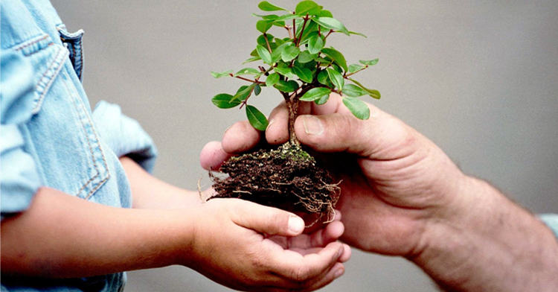
Derecho a un ambiente sano
Todos los habitantes gozan del derecho a un ambiente sano, equilibrado, apto para el desarrollo humano y para que las actividades productivas satisfagan las necesidades presentes sin comprometer las de las generaciones futuras; y tienen el deber de preservarlo
Notes:
Toda persona tiene derecho a gozar de un medio ambiente sano y ecológicamente equilibrado para su desarrollo y bienestar; corresponde al Estado garantizar este derecho. Quien ocasione un daño o deterioro ambiental tendrá las responsabilidades que establezcan las leyes.

Slide 50
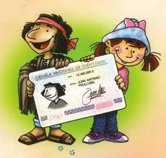
Derecho a la identidad y al libre desarrollo de la personalidad
Toda persona tiene derecho a pertenecer a un grupo social, para ello el Estado debe garantizar que las personas sean registradas de manera inmediata a su nacimiento, así como contar con una copia certificada del acta correspondiente.
Notes:
La Convención sobre los Derechos del Niño determina que: “El niño será inscrito inmediatamente después de su nacimiento y tendrá derecho desde que nace a un nombre, a adquirir una nacionalidad y en la medida de lo posible, a conocer a sus padres y a ser cuidado por ellos”.

Slide 51

Derecho a la identidad y al libre desarrollo de la personalidad
El derecho a la identidad está compuesto por:
Tener un nombre y los apellidos de los padres desde que nazca, así como ser inscrito en el registro civil.
Tener una nacionalidad.
Conocer su filiación y su origen.
Pertenecer a un grupo cultural
Notes:
Pertenecer a un grupo cultural y compartir con sus integrantes religión, idioma o lengua, sin que eso pueda ser entendido como razón para contrariar sus derechos

Slide 52
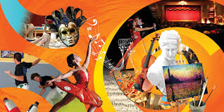
Derecho de acceso a la cultura
Toda persona tiene derecho para acceder a la cultura y a sus beneficios, así como a disfrutar de los bienes y servicios que presta el Estado en la materia.
Notes:
Son derechos promovidos para garantizar que las personas y las comunidades tengan acceso a la cultura y puedan participar en aquella que sea de su elección. Son fundamentalmente derechos humanos para asegurar el disfrute de la cultura y de sus componentes en condiciones de igualdad, dignidad humana y no discriminación

Slide 53
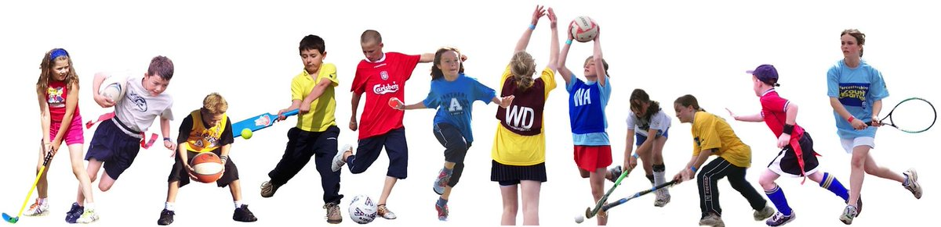
Derecho a la cultura física y deporte
Toda persona tiene derecho a la cultura física y a la. Le corresponde al Estado su promoción, fomento y estímulo conforme a las leyes en la materia.
Notes:
El derecho a la cultura física y el deporte, se inscribe dentro de la categoría de los derechos económicos, sociales y culturales, y debe promover vínculos más estrechos entre las personas, la solidaridad, el respeto y el entendimiento mutuos, así como el respeto de la integridad y la dignidad de todo ser humano.
El derecho al deporte es interdependiente, esto es, guarda estrechas relaciones con otros derechos como lo son la vida, la salud, la integridad personal, la educación, el mínimo vital y, en última instancia con la dignidad de las personas. Es un derecho que no sólo incide con una dimensión individual, sino sobre todo colectiva, por el papel que puede tener para promover una cultura sana, valores, armonía, la autoestima y una relación armónica con los demás, esto es, una cultura de paz, indispensable para los momentos en que nuestro país atraviesa.

Slide 54
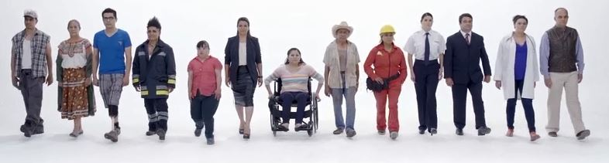
Derecho al trabajo
Comprende el derecho a tener un empleo; un salario suficiente y justo para satisfacer nuestras necesidades y, en su caso, la de nuestras familias; a gozar de condiciones equitativas, satisfactorias y a la protección contra el desempleo, sin discriminación alguna.
El derecho al trabajo busca brindar seguridad económica y material, además de acceder a otros derechos.
Notes:
Este derecho permite a las personas gozar de una vida digna, toda vez que el trabajo favorece el desarrollo pleno, al sentirnos satisfechas por “haber logrado cumplir aquello a lo que aspiramos…”.
Este derecho se encuentra contemplado en el artículos 5° de la Constitución Política de los Estados Unidos Mexicanos, así como en instrumentos internacionales, entre los que destacan la Declaración Universal de los Derechos Humanos y el Pacto Internacional de Derechos Económicos, Sociales y Culturales.

Slide 55



Derecho a la seguridad social
Este derecho implica que el Estado debe realizar las acciones pertinentes para proporcionar servicios médicos, protección económica por enfermedad, maternidad, accidente de trabajo, desempleo, invalidez o vejez.
Notes:
Por ejemplo, cuando una persona sufre un accidente en el trabajo o es despedida de éste, debe recibir un apoyo económico que le permita solventar sus necesidades; en el caso de las personas adultas mayores, a recibir la protección del Estado a través de lo que comúnmente se denomina pensión.

Slide 56

Derecho a la reparación por violaciones a los derechos humanos
Toda persona que sufra una violación a sus derechos humanos, tiene derecho a que el Estado repare el daño o menoscabo sufrido, de manera integral, adecuada, diferenciada, transformadora y efectiva.
Notes:
Una reparación adecuada, efectiva y rápida tiene por finalidad promover la justicia, remediando las violaciones manifiestas de las normas internacionales de derechos humanos o las violaciones graves del derecho internacional humanitario. La reparación ha de ser proporcional a la gravedad de las violaciones y al daño sufrido. Conforme a su derecho interno y a sus obligaciones jurídicas internacionales, los Estados concederán reparación a las víctimas por las acciones u omisiones que puedan atribuirse al Estado y constituyan violaciones manifiestas de las normas internacionales de derechos humanos o violaciones graves del derecho internacional humanitario.

Slide 57
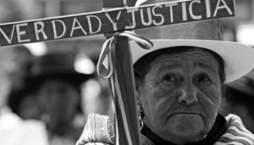
Derecho a la verdad
Toda víctima y sus familiares tienen derecho a conocer la verdad de los hechos que originaron las violaciones a sus derechos humanos. Este derecho también corresponde a la sociedad en su conjunto, para saber la verdad de lo ocurrido y la razón y circunstancias que originaron los hechos, como una manera de coadyuvar para evitar que vuelvan a ocurrir.
Notes:
El Estado tiene la obligación de esclarecer los hechos, investigar, juzgar y sancionar a las personas responsables de violaciones de derechos humanos, así como garantizar el acceso a la información estatal al respecto, según lo prevean las leyes.

Slide 58

Derecho a la reinserción social
Es el hecho de reincorporar a la sociedad a aquellas personas que fueron privadas de su libertad por la comisión de algún delito y que ya han cumplido con su condena y son puestas en libertad.
Notes:
Ha sido una figura que se ha venido moldeando a lo largo de la historia para convertirse en un derecho de estas personas, el cual debe ser protegido y progresivo, de manera que constantemente se busque la mejoría de las condiciones de los sentenciados, a la vez que lo ya dispuesto para ellos se haga cumplir y se realice conforme a lo que se ha estipulado, pues si bien es cierto que lo correcto y esperado por la sociedad es la imposición de una pena a aquella persona que lesiona la norma, que comete un ilícito, también lo es que al cumplir el sentenciado con dicha sanción y salir de prisión, éste debería ser capaz de regresar a la sociedad, de volver con su familia, de tener un trabajo, educación, salud y de contar con la oportunidad de poder desarrollarse sanamente en la sociedad, para que de esta forma, no tienda a la reincidencia delictiva.

Slide 59
Referencias Bibliográficas
Kuthy. J. Introducción a la Bioética. 4ª ed. Ciudad de México: Méndez Editores; 2015.
Rivero, O. Tratado de bioética médica. 2ª ed. Ciudad de México: Trillas; 2012.
Zamudio T. Bioética. Herramienta de las políticas públicas y de los derechos fundamentales del Siglo XXI. 2ª ed. Buenos Aires: UMSA; 2012.
Comisión Nacional de Derechos Humanos. Disponible en: https://www.cndh.org.mx/derechos-humanos/que-son-los-derechos-humanos
Naciones Unidas. Disponible en: https://www.un.org/es/universal-declaration-human-rights/index.html
El derecho a la vida, el primero de los derechos. Sen. José María Martínez Martínez. Disponible en: http://www.senado.gob.mx/comisiones/puntos_constitucionales/docs/Opinion/OS_nov2015.pdf
https://es.unesco.org
La reinserción social como derecho humano del sentenciado. Erika Berenice Cisneros Vidales. Revista Hechos y Derechos. Disponible en: Número 50, marzo-abril 2019 . https://revistas.juridicas.unam.mx/index.php/hechos-y-derechos/article/view/13477/14883. ISSN 2448-4725

